Slide 1
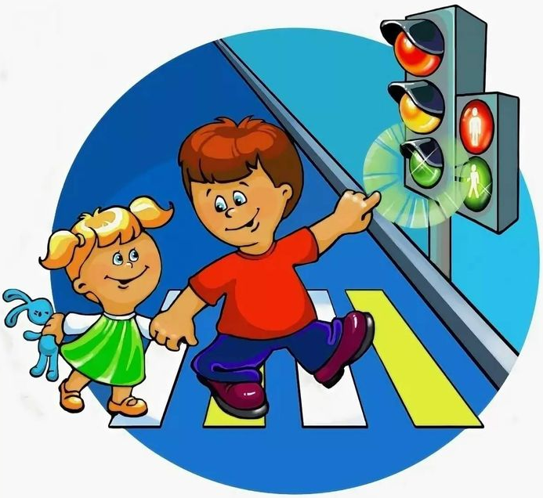
Интерактивная игра по правилам дорожного движения
«Я знаю ПДД»
Разработали:
Воспитатель МАДОУ Детский сад №92
Шварева Надежда Владимировна,
Кульжик Эльвира Александровна

Slide 2
Безопасность |  |  |  |  |  | СУПЕРИГРА
Сигналы светофора
Дорожные знаки
Транспорт
1
2
3
4
5
10
1
2
3
4
5
10
1
2
3
4
5
10
1
2
3
4
5
10

Slide 3
«Безопасность»
Можно ли играть в мяч на проезжей части?
Ответ:
«Нет, это опасно»

Slide 4
«Безопасность»
Можно ли перебегать дорогу перед близко идущим
транспортом?
Ответ:
«Нет, это опасно»

Slide 5
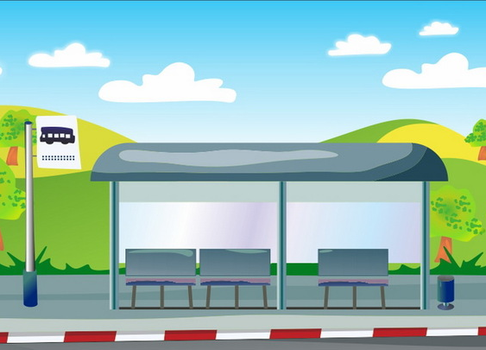
«Безопасность»
Где нужно ждать общественный транспорт?
Ответ:
«На остановке»

Slide 6
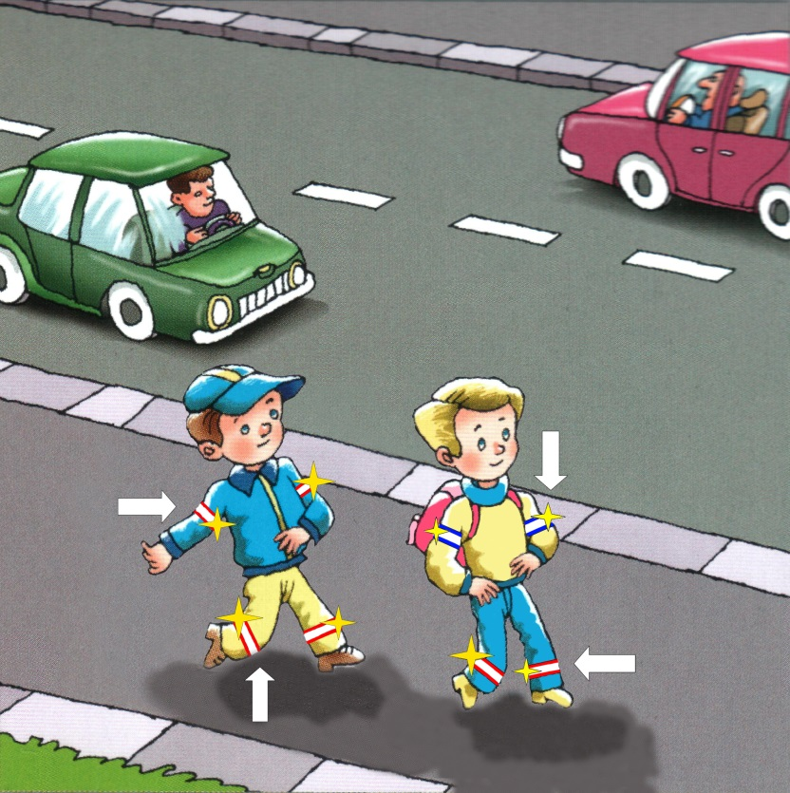
«Безопасность»
Что необходимо носить пешеходам в темное время суток?
Ответ:
«Световозвращающие элементы»

Slide 7
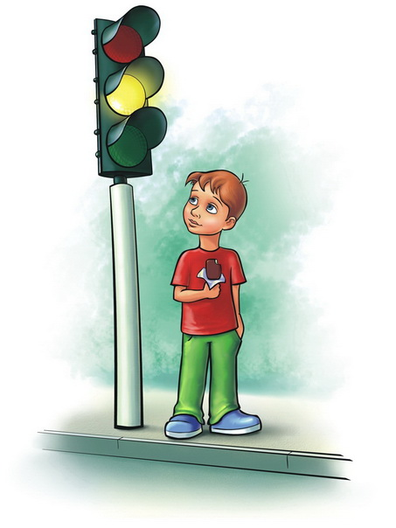
«Безопасность»
Можно ли переходить проезжую часть, если горит красный сигнал светофора, а машин нет?
Ответ: «Нет, это запрещено»

Slide 8
«Сигналы светофора»
Что означает зеленый сигнал
светофора?
Ответ: «Движение разрешено»

Slide 9
«Сигналы светофора»
Полицейский, регулирующий движение на перекрёстке.
Ответ: «Регулировщик»

Slide 10
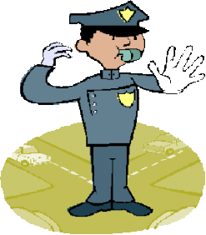
«Сигналы светофора»
Звуковой инструмент сотрудников ГИБДД?
Ответ: «Свисток»

Slide 11
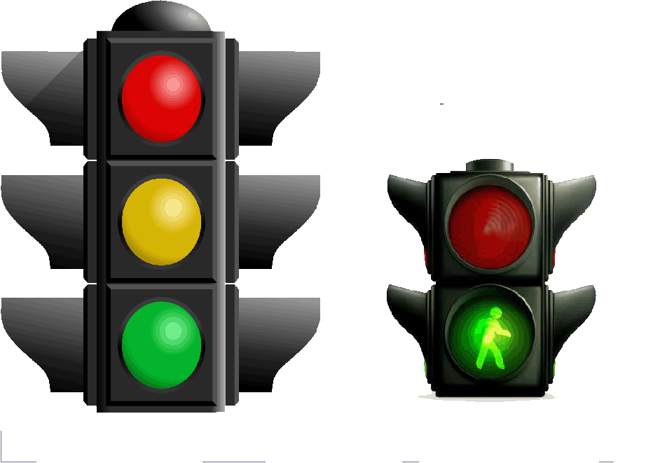
«Сигналы светофора»
Какие сигналы имеют пешеходные светофоры?
Ответ:
«Красный и зелёный»

Slide 12
«Сигналы светофора»
Что означает желтый сигнал светофора?
Ответ:
«Движение запрещено»

Slide 13
«Дорожные знаки»
Всем знакомые полоски
Знают дети, знает взрослый,
На ту сторону ведет
Пешеходный …
Ответ:
«Пешеходный переход»

Slide 14
«Дорожные знаки»
Что обозначает данный знак ?
Ответ:
«Движение на
велосипеде
запрещено»

Slide 15
«Дорожные знаки»
Где ведут ступеньки вниз,
Ты спускайся, не ленись.
Знать обязан пешеход
Тут … переход.
Ответ:
«Подземный переход»

Slide 16
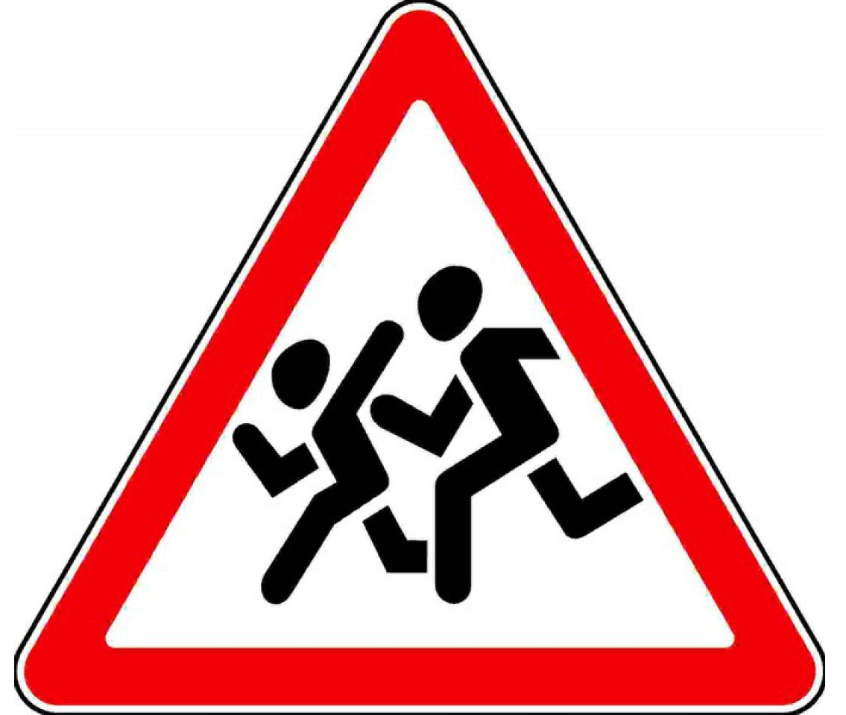
«Дорожные знаки»
Этот знак дорожный
Знают все на свете,
Он зовет, он просит:
…
Ответ:
«Осторожно дети»

Slide 17
«Дорожные знаки»
Если ты поставил ногу На проезжую дорогу, Обрати внимание, друг: Знак дорожный – Красный круг, Человек, идущий в черном, Красной черточкой зачеркнут, И дорога вроде, но Здесь ходить …
Ответ: «Движение пешеходов запрещено»

Slide 18
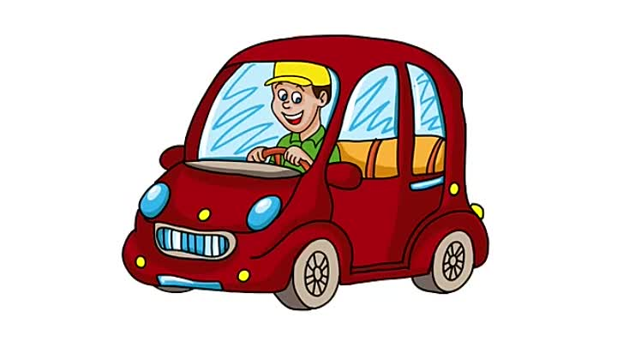
«Транспорт»
Как называют человека, который управляет автомобилем?
Ответ:
«Водитель»

Slide 19
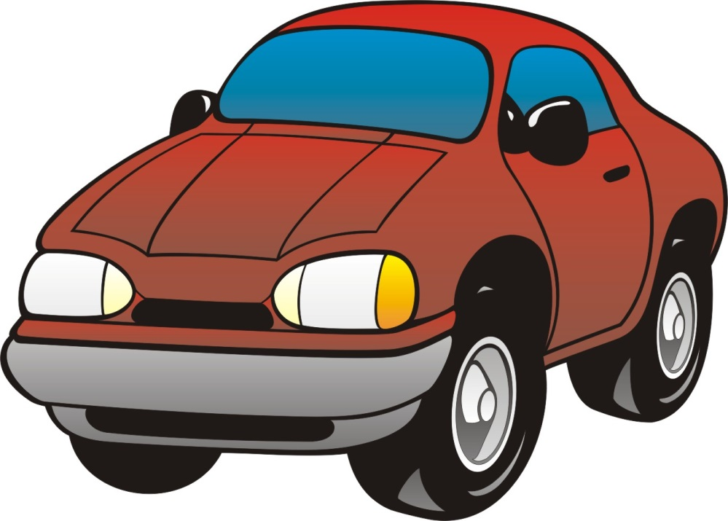
«Транспорт»
Четыре колеса,
Резиновые шины,
Мотор и тормоза…
Называется …
Ответ: «Машина»

Slide 20
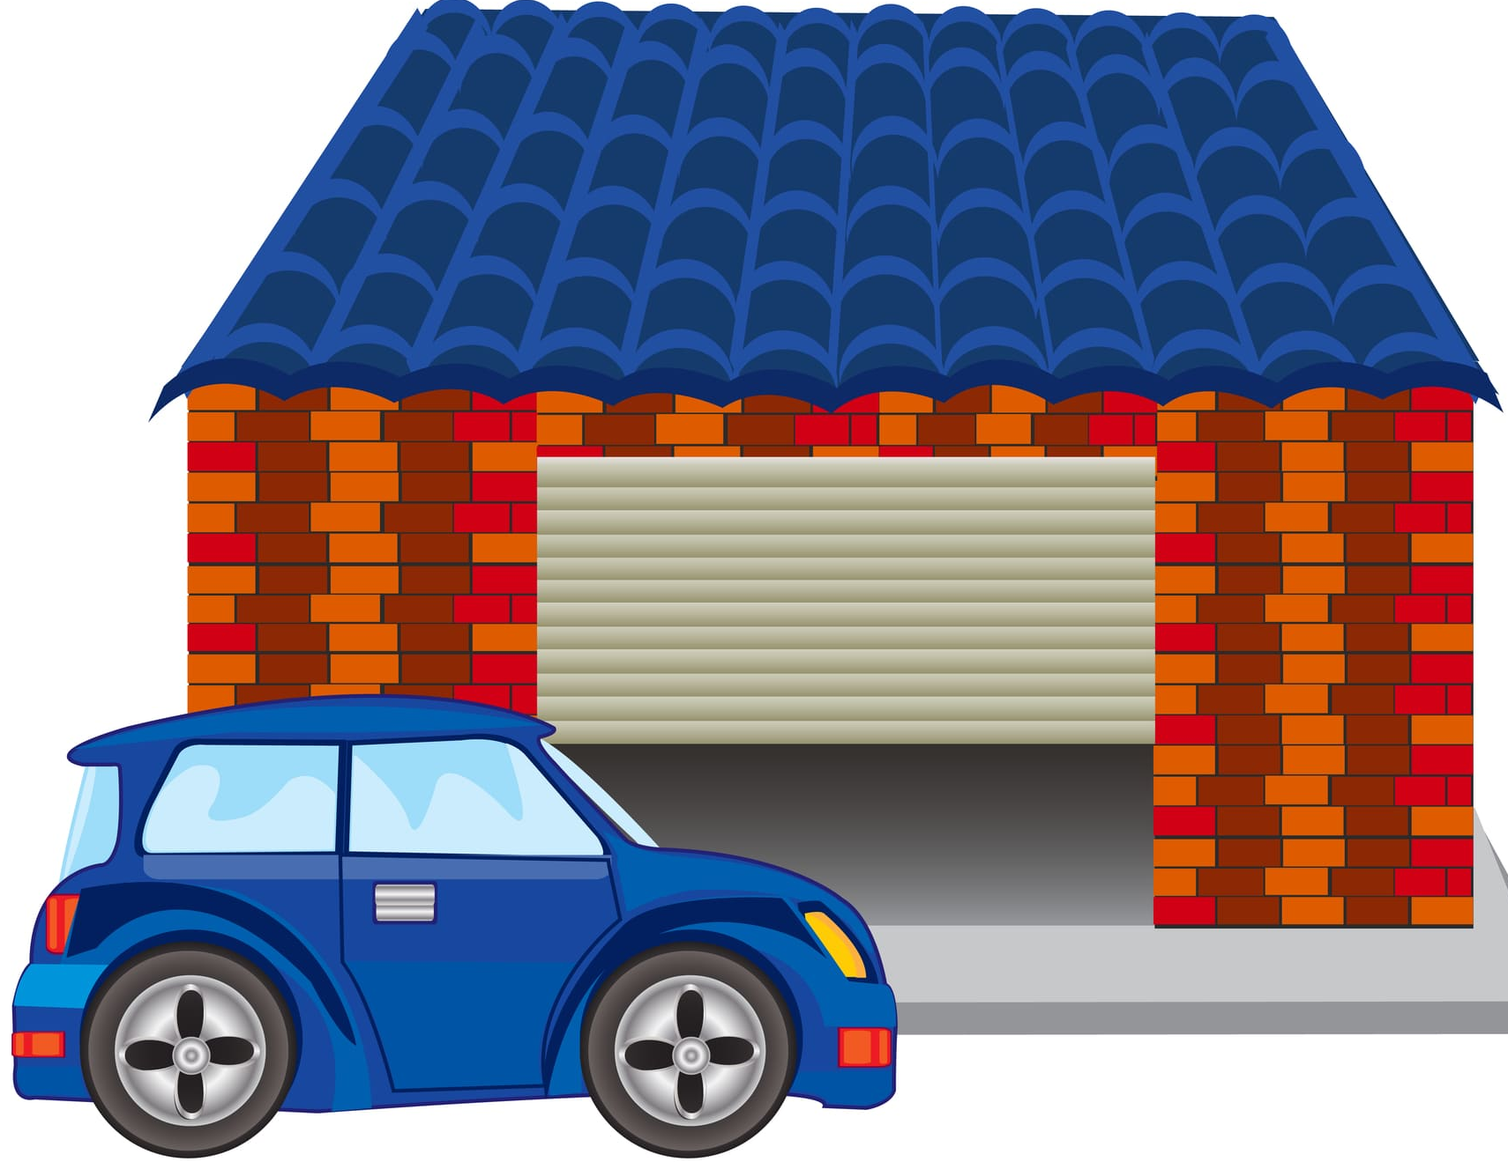
«Транспорт»
Что мы называем Домом для автомобиля ?
Ответ: «Гараж»

Slide 21
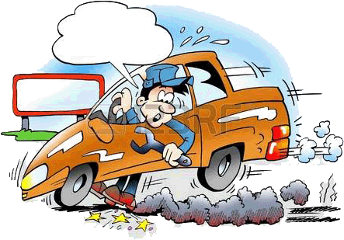
«Транспорт»
С помощью какого устройства водитель останавливает машину?
Ответ: «Тормоз»

Slide 22
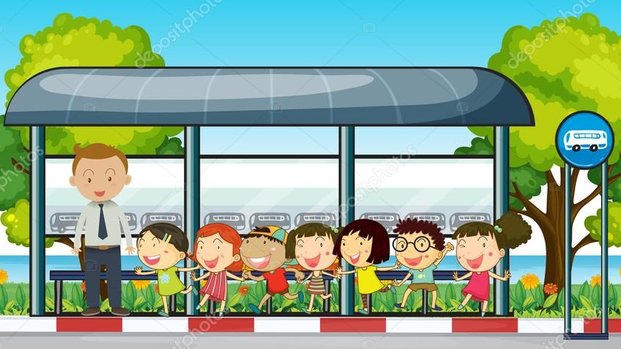
«Транспорт»
Место для посадки и высадки пассажиров общественного транспорта
Ответ:
«Остановка»

Slide 23
СУПЕР ИГРА
«Безопасность»
Как быть замеченным в темное время суток на дороге?
Ответ: «Фликер-значок
(светоотражающий элемент)»

Slide 24
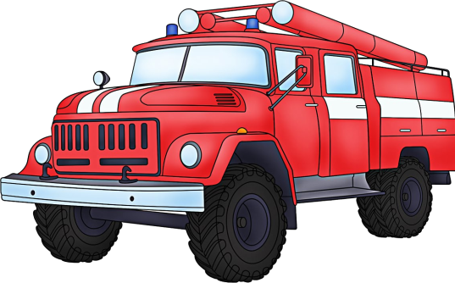
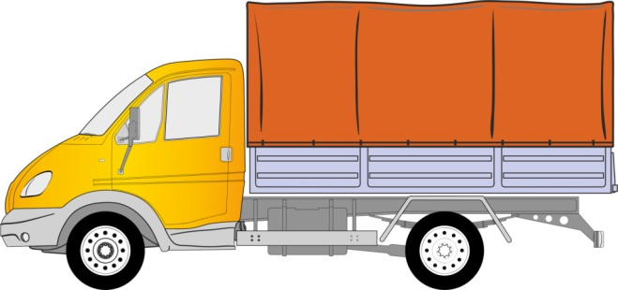
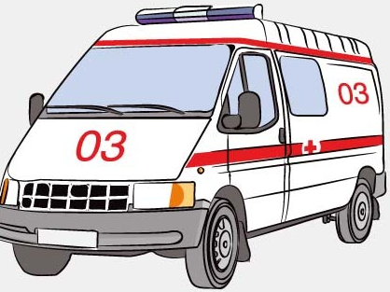
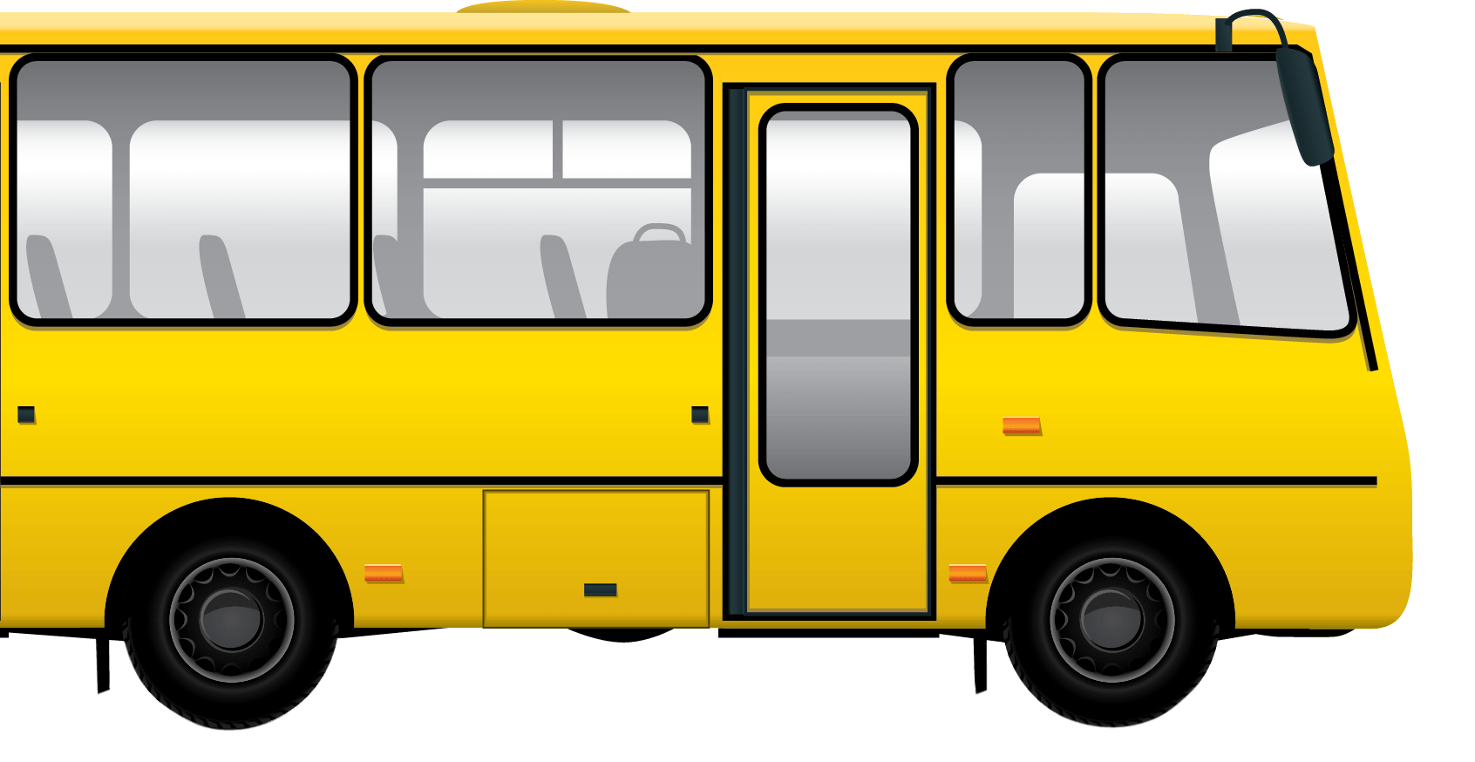
СУПЕР ИГРА
«Сигналы светофора»
Каким из этих машин разрешён проезд на красный сигнал светофора и навстречу движения транспорта?

Slide 25
СУПЕР ИГРА
«Дорожные знаки»
В каких местах пешеходам разрешается переходить дорогу?

Slide 26
СУПЕР ИГРА
«Транспорт»
Что такое транспорт?
Какие бывают транспорты?
Транспорт – средство передвижения.

